Slide 1
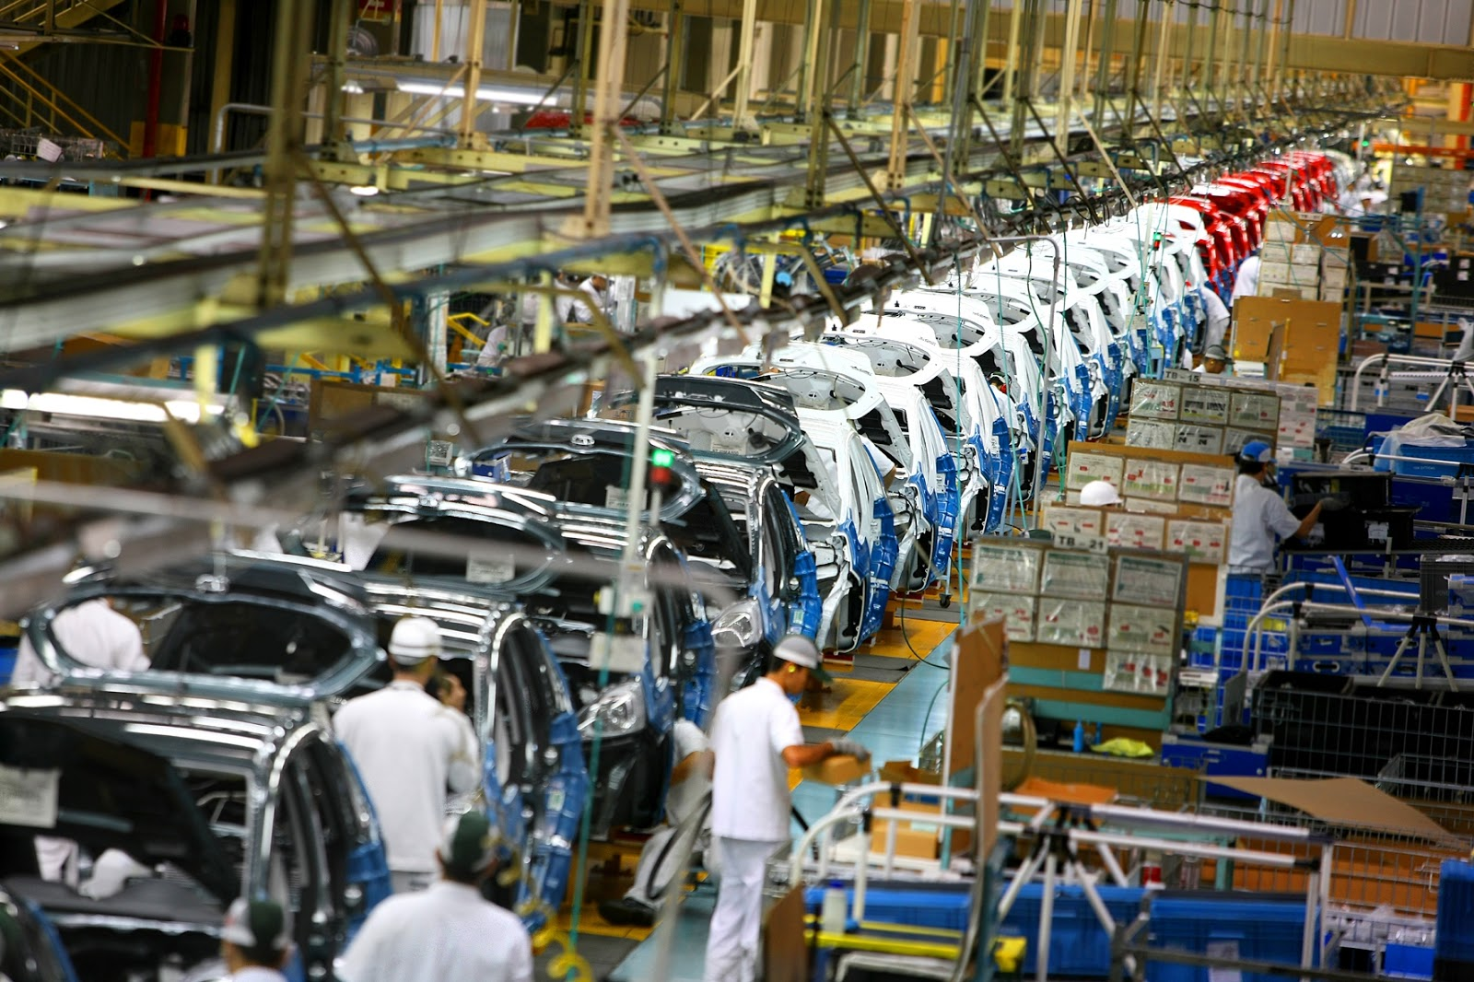

Slide 2
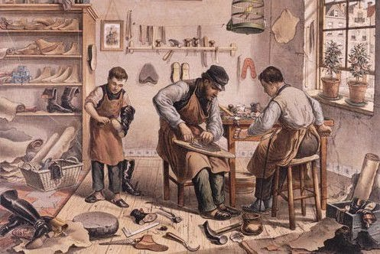
Manufatura

Slide 3
Manufatura
Realização do trabalho manual por artesãos
Confecção de produtos de necessidade básica de acordo com a demanda
Ganha força na Inglaterra. Por quê?
Impulsiona a primeira Revolução Industrial

Slide 4
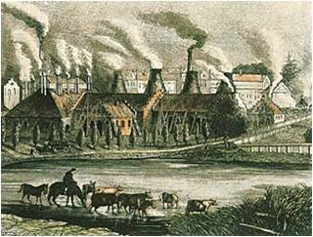

Slide 5
Primeira Revolução Industrial(1750-1840)
Ocorre na Inglaterra. Por quê?
Ferro e carvão como principais componentes
Produção padronizada
Rápida urbanização
Indústria têxtil
Alienação e especialização do trabalho
Uso de máquinas
Descoberta dos trens. Piuíí.
PROFUNDA mudança social

Slide 6
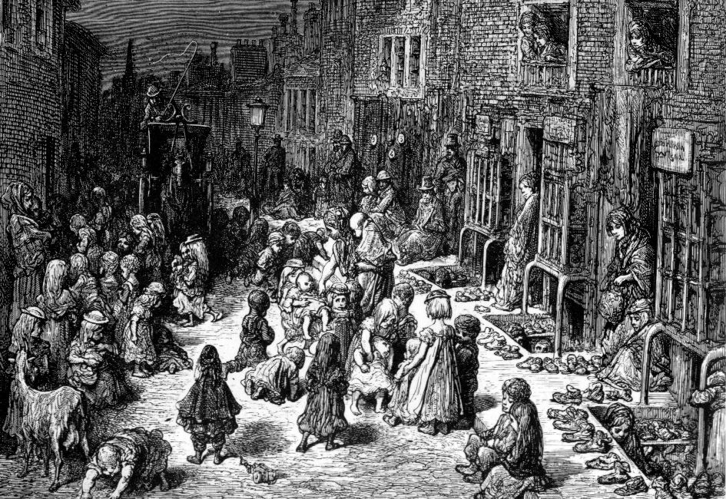

Slide 7
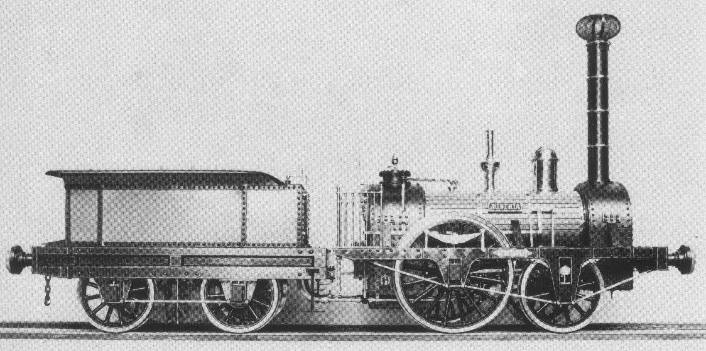

Slide 8
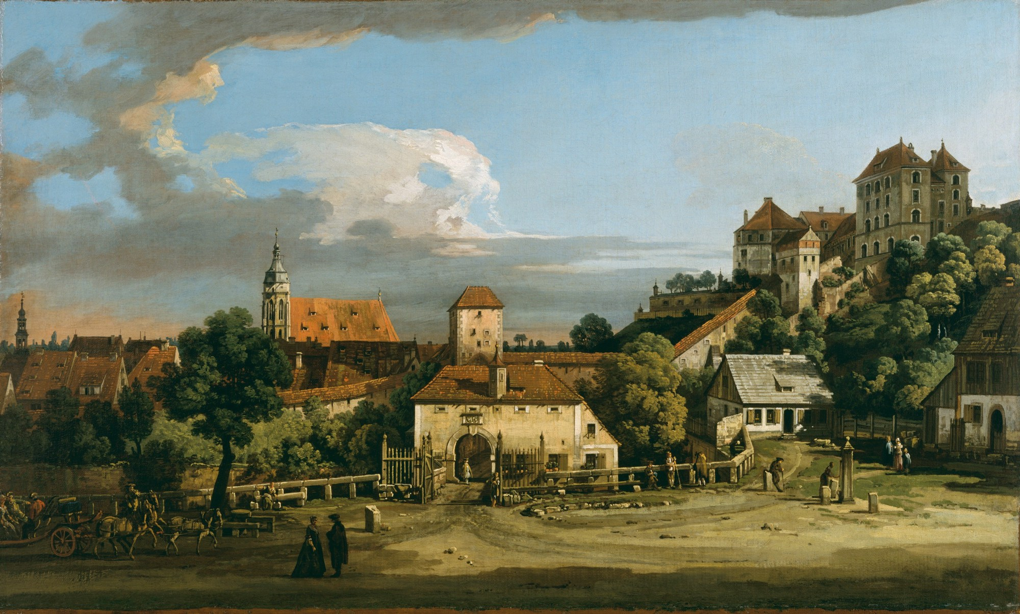

Slide 9
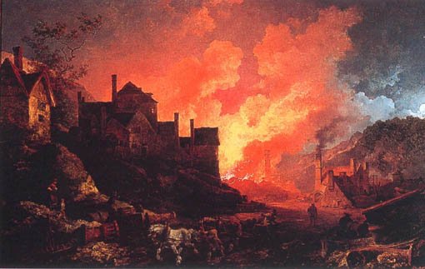

Slide 10
Segunda Revolução Industrial(1840 – 1945)
Ocorre na Europa e nos Estados Unidos. Uai?
Aço como mineral mais importante
Petróleo e Eletricidade como recursos energéticos mais importantes
Aumento ainda maior da mecanização, inclusive do campo
Êxodo rural
Novos setores industrias: Metalúrgico, químico, petroquímico, etc.
Fortalecimento dos sindicatos

Slide 11
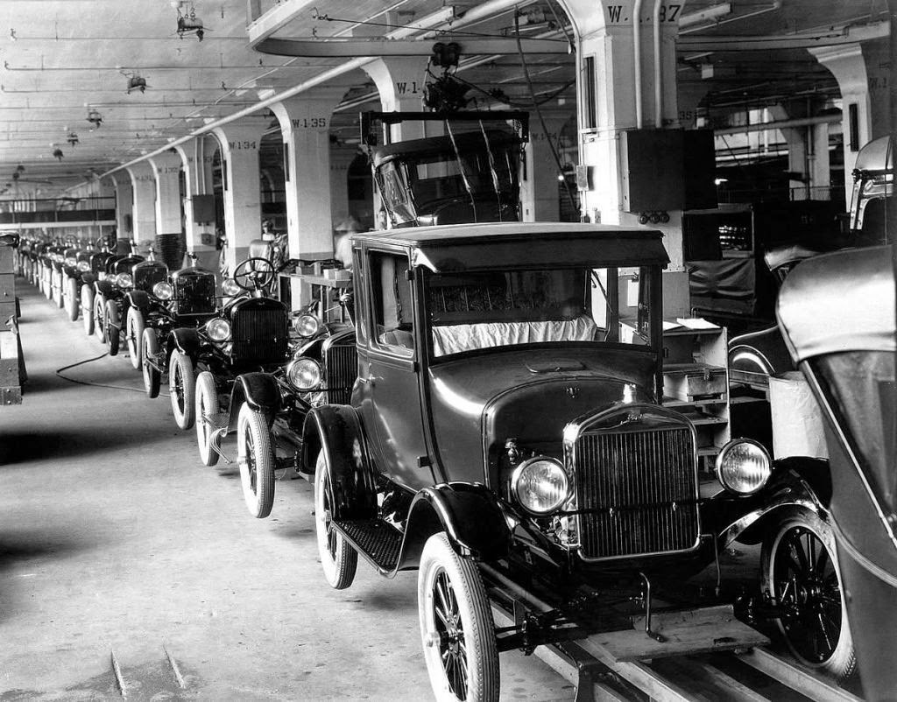

Slide 12
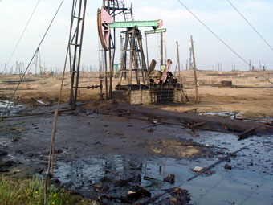

Slide 13
Fordismo
Taylorismo
Propunha a divisão cada vez maior do trabalho, buscando a especialização
Aplicou o Taylorismo conjuntamente com outros fatores em sua indústria. Como a linha de produção, a padronização e o estoque.

Slide 14
Terceira Revolução Industrial (1945- Today)
Baseia-se na alta tecnologia e robotização
Diminuição da mão de obra no primeiro e segundo setores da economia
Toyotismo e o “just in time”
Massificação de produtos tecnológicos

Slide 15
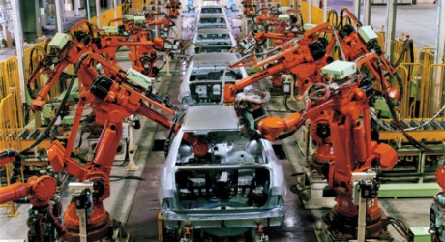

Slide 16
Os três tipos de Indústria
Indústria de Base: Se concentra em produzir produtos que serão vendidos para outras indústrias através da transformação de matéria prima. Ex: Siderúrgica
Indústrias de Bens de Capital: Produz maquinário e equipamentos para outras indústrias. Ex: Produção de ventiladores industriais
Indústria de Bens de Consumo: Se divide em bens duráveis, como automóveis e televisores, e de bens não-duráveis, como roupas e comida.

Slide 17
A importância da Indústria no contexto mundial
Fomento de novas indústrias
Criação de postos de emprego
Guerras Fiscais

Slide 18
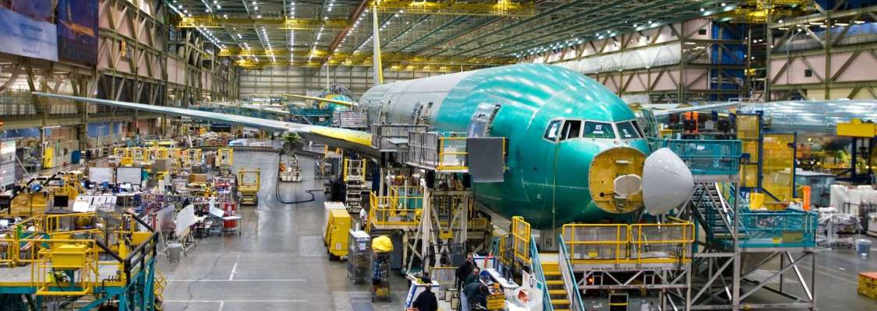

Slide 19
